Slide 1
UNIVERSIDAD NACIONAL DE JULIACA (UNAJ)
INGENIERÍA DE SOFTWARE Y SISTEMAS — IV CICLO
ALGORITMOS Y ESTRUCTURAS DE DATOS II • PRODUCTO I
Sistema de Encomiendas y Rutas en Puno con Árbol ABB y Grafo BFS
Gestión jerárquica de paquetes por código de tracking y cálculo de rutas óptimas interprovinciales en Java Swing.
ESTUDIANTE
DOCENTE
CÓDIGO DE ENTREGA
Bryan Alexander Perez Quispe
Ing. Noe Wilber Tipo Mamani
UNAJ-AEDII-PRODUCTO-I-noe_tipo_bryan_perez

Slide 2
01 / ESTRUCTURA DE LA EXPOSICIÓN
Contenido del Informe
01. Contenido
02. Problema
03. Objetivo
Secuencia metodológica del producto académico.
Demoras de búsqueda y ruteo en Puno.
Metas algorítmicas del sistema en Java Swing.
04. Solución
05. Proyecto (PRY)
06. Conclusión
Integración de Árbol ABB y Grafo BFS.
Arquitectura de 5 clases y complejidad Big-O.
Impacto logístico y resultados de eficiencia.

Slide 3
02 / PLANTEAMIENTO DEL PROBLEMA
Cuellos de Botella en Encomiendas de Puno
7 Provincias Conectadas: Juliaca, Puno, Lampa, Pucará, Ayaviri, Azángaro y Huancané.
O(n)
Rutas Empíricas: Despacho de camiones sin cálculo algorítmico del menor número de paradas.
Búsqueda Secuencial Lenta
Sin Reportes Ordenados: Falta de listados ascendentes instantáneos por código de tracking.
Las agencias interprovinciales registran envíos en listas desordenadas, revisando paquete por paquete para hallar un código.
Bajas Ineficientes: Eliminar un envío entregado desorganiza los registros manuales.

Slide 4
03 / PROPÓSITO DEL SISTEMA
Objetivo General y Específicos
OBJETIVO GENERAL
Desarrollar un sistema en Java Swing que integre un Árbol ABB y un Grafo BFS para optimizar encomiendas en Puno.
Gestión en Árbol ABB
Ruteo con Cola BFS
Interfaz Gráfica Swing
Programar inserción, búsqueda y eliminación jerárquica por tracking.
Calcular caminos con menos paradas entre las 7 provincias.
Integrar reportes Inorden y consultas visuales en tiempo real.

Slide 5
04 / PROPUESTA DE SOLUCIÓN
Arquitectura Híbrida de Estructuras de Datos
ESTRUCTURA 1 • clsArbolAbb
ESTRUCTURA 2 • clsGrafoRutas
Árbol Binario de Búsqueda (ABB)
Grafo Regional + Cola FIFO
Clave Primaria: Ordenado por codTracking entero.
Lista de Adyacencia: 7 vértices provinciales y 8 rutas dobles.
Recursividad: Caso base null en subárboles izquierdo y derecho.
Cola FIFO: Implementada con ArrayDeque en Java.
Recorrido Inorden: Reporte ascendente automático de paquetes.
Algoritmo BFS: Búsqueda en anchura explorando por niveles.
Eliminación: Soporte para hoja, 1 hijo y 2 hijos (sucesor).
Ruta Óptima: Garantiza el menor número de tramos intermedios.

Slide 6
05 / PROYECTO (PRY) — MODULARIDAD EN JAVA
Arquitectura de las 5 Clases del Sistema
Archivo Java | Rol en el Sistema | Estructuras / Componentes | Métodos Clave
clsEncomienda.java | Entidad del paquete | Atributos encapsulados | Constructor, Getters, toString()
clsArbolAbb.java | Estructura 1 (ABB) | Clase interna Nodo (izq, der) | insertar(), buscar(), eliminar(), inorden()
clsGrafoRutas.java | Estructura 2 (Grafo BFS) | Lista Adyacencia + ArrayDeque | agregarRuta(), bfsRutaMasCorta()
frmEncomiendas.java | Ventana Gráfica (GUI) | JFrame, JTextArea, Botones | Eventos de inserción, búsqueda y baja
main.java | Inicializador general | Tema Windows + Precarga | main() con 8 rutas y 4 paquetes

Slide 7
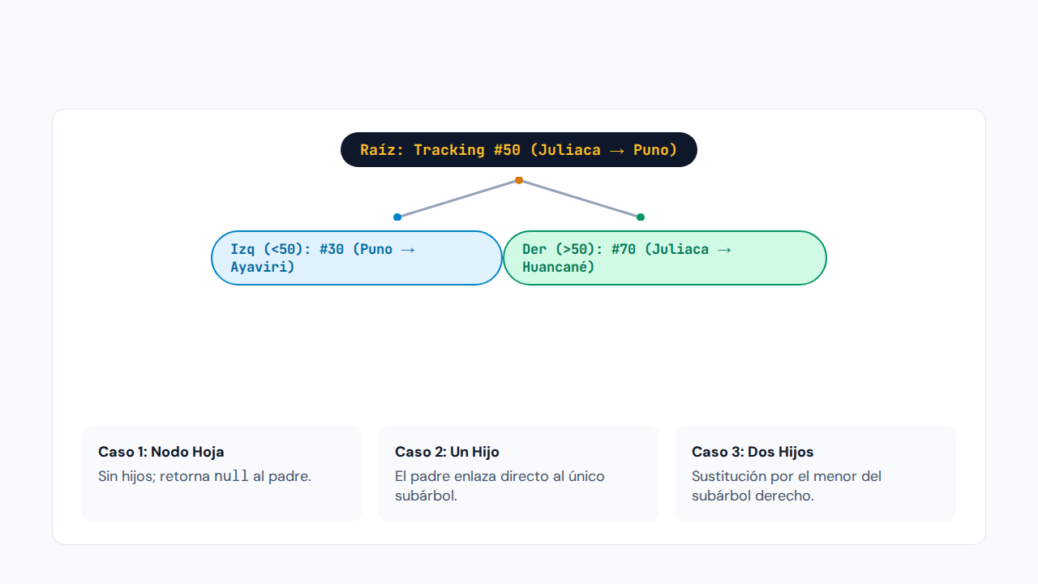
05 / PROYECTO (PRY) — ESTRUCTURA JERÁRQUICA
Árbol Binario de Búsqueda (clsArbolAbb)

Slide 8
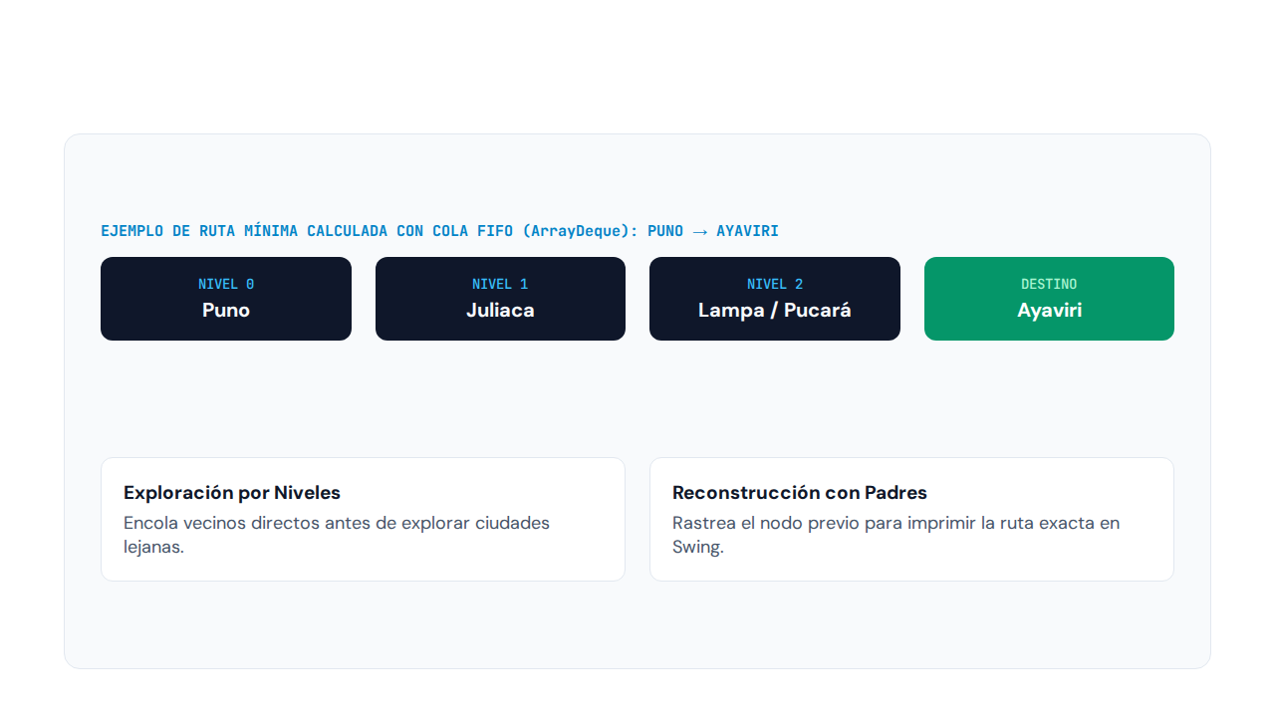
05 / PROYECTO (PRY) — RED VIAL DE 7 PROVINCIAS
Grafo Regional y Búsqueda en Anchura (BFS)

Slide 9
05 / RENDIMIENTO ALGORÍTMICO (NOTACIÓN BIG-O)
Complejidad Computacional del Sistema
O(h)
O(n)
O(V + E)
Búsqueda e Inserción ABB
Reporte Ordenado Inorden
Ruta Óptima con BFS y Cola
Proporcional a la altura del árbol
Visita lineal de todos los paquetes
Suma de 7 vértices y 8 aristas

Slide 10
06 / CONCLUSIONES DEL PRODUCTO I
Optimización Logística con Estructuras No Lineales
La combinación del Árbol Binario de Búsqueda (ABB) y el Grafo Regional con BFS reduce el tiempo de búsqueda a O(h) y garantiza rutas interprovinciales mínimas en Puno con O(V + E).
PRESENTADO POR: Bryan Alexander Perez Quispe • DOCENTE: Ing. Noe Wilber Tipo Mamani
UNAJ-AEDII-PRODUCTO-I-noe_tipo_bryan_perez

